Slide 1
Численные методы для решения волнового
уравнения в многомерном случае
Царапова Юлия Б02-882

Slide 2
План
Постановка исследуемой численной задачи
Описание рассматриваемых методов
Описание явного метода “крест”
Описание неявного метода
Численное моделирование задачи

Slide 3
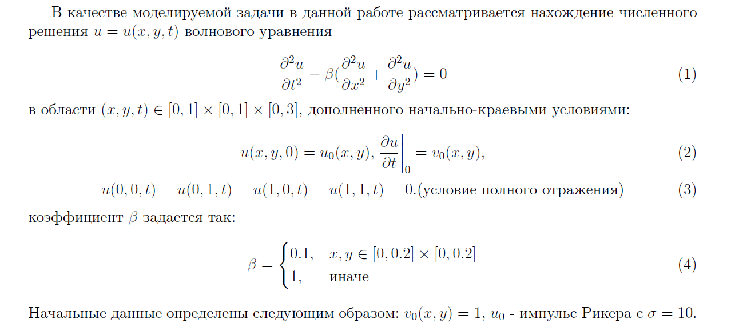
Постановка исследуемой задачи

Slide 4
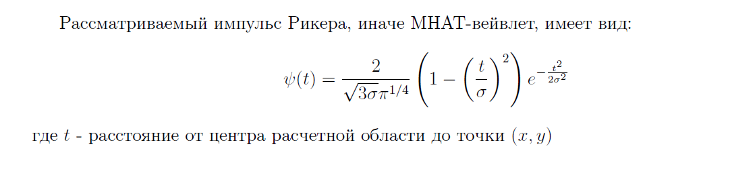
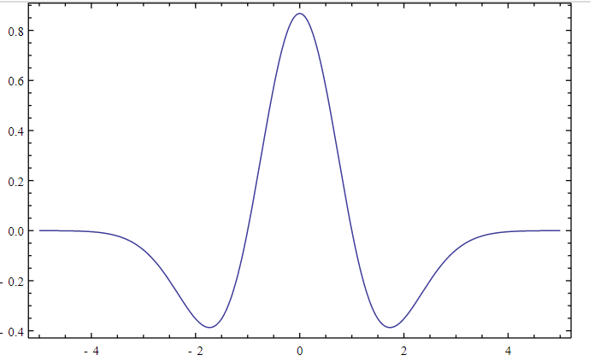
Постановка исследуемой задачи
Слева можно видеть график данной функции.

Slide 5
Описание рассматриваемых методов
Для данной задаче будут представлены два метода:
Схема “крест” в двумерном случае
Неявная схема для двумерного уравнения колебаний. Эволюционная факторизация

Slide 6
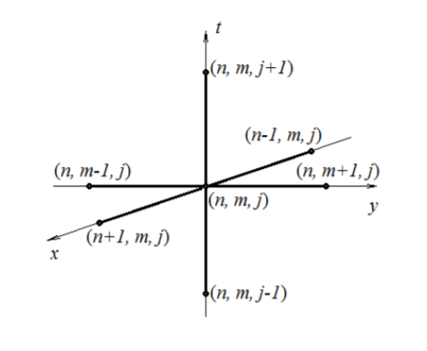
Схема “крест” в двумерном случае
Простейшим способом численного моделирования данного волнового уравнения является
двумерная схема «крест»

Slide 7
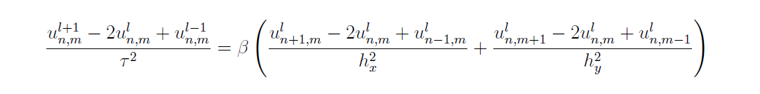
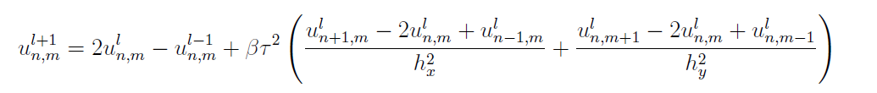
Схема “крест” в двумерном случае
Аппроксимация на этом шаблоне получается при замене вторых
производных их разностными аналогами:

Slide 8
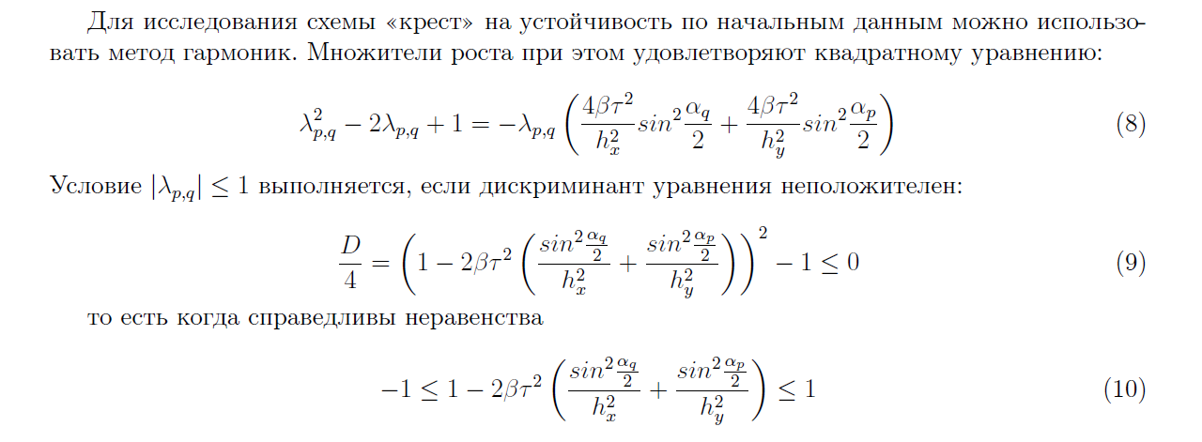
Устойчивость разностной схемы.

Slide 9
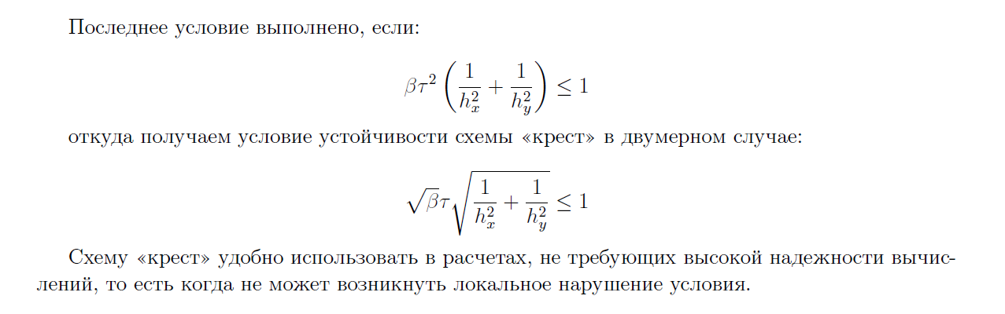
Устойчивость разностной схемы.

Slide 10
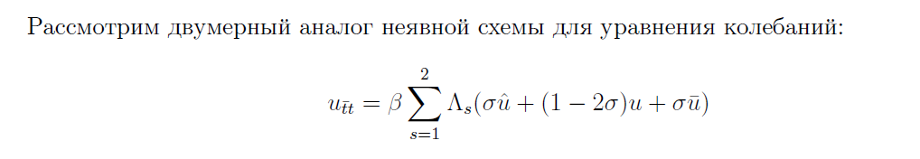
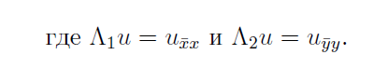
Неявная схема для двумерного уравнения колебаний. Эволюционная факторизация

Slide 11
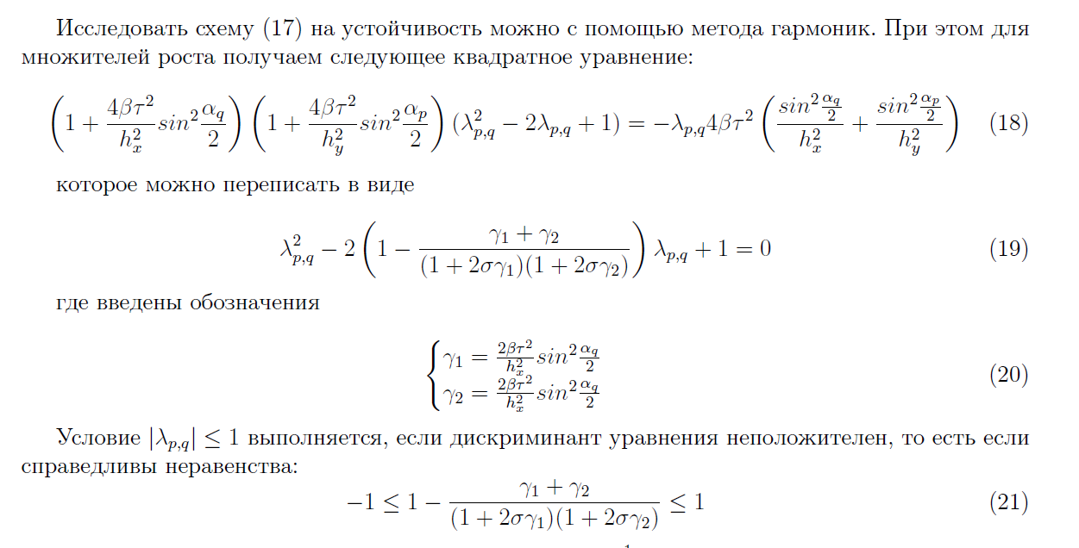
Устойчивость неявной схемы

Slide 12
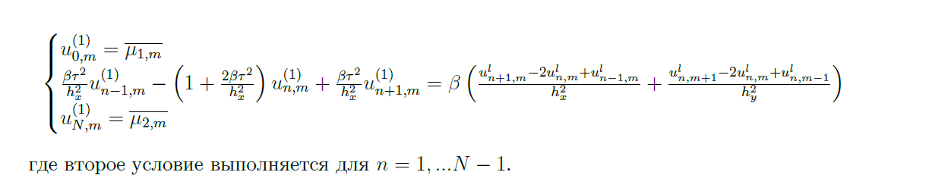
Неявная схема для двумерного уравнения колебаний. Эволюционная факторизация
В результате несложных преобразований можно получить систему линейных уравнений, которая с учетом граничных условий решается методом прогонки

Slide 13
Численное моделирование задачи
Справа можно видеть решение исходной задачи, используя разностную схему “крест”

